Slide 1

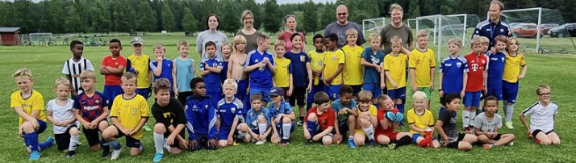
Säsongsplanering 2026 Ope IF P14
Agenda
Spelartrupp
Säsongen 2025 i statistik
Ledarstab
Träningsinriktning per månad
Utvecklingsmål
Seriespel och cuper
SvFF och Ope IF om nivåanpassning
Teambuilding och träningsläger
Policy Ope IF
Medlemsavgift och Fritidskortet
Obligatoriska arbetsinsatser under året
Extra arbetsinsatser för lagkassan
Övrig info
Kontaktvägar till Opes Kansli
• GLÄDJE • KAMRATSKAP • ENGAGEMANG
Bild från: 1aug 2022

Slide 2
Spelartrupp 2026
35st Spelare
8st Ledare
• GLÄDJE • KAMRATSKAP • ENGAGEMANG
Abdiqani Abdi Idi | Karl Granlöv
Albin Bagge | Khalid Altuma
Alfred Linestrand | Kian Engdahl
Arvid Lindgren | Leon Thorsson
Axel Miller | Levi Karlsson
Axel Wangerud | Malte Jutström
Benjamin Eriksson | Malte Lindblom
Dylan Mattias Macanilla-Duran | Melker Bengtsson Forss
Eddie Färggren | Melvin Knutsson
Edi-Kayden Omfor | Oscar Medin
Edwin Hovdeby Eriksson | Oskar Ström
Elton Johansson Lindtröm | Otto Roos
Emanuel Munther Larsson | Sixten Nordin
Erik Oskar Nogols Melin | Theodore Fält Lundeteg
Hermon Yitbarek Tesfagi | Viggo Engström
Hugo Bujalance Nordlander | Vilhelm Löfberg
Jordan Westh | William Kardell
Kai Birtles

Slide 3
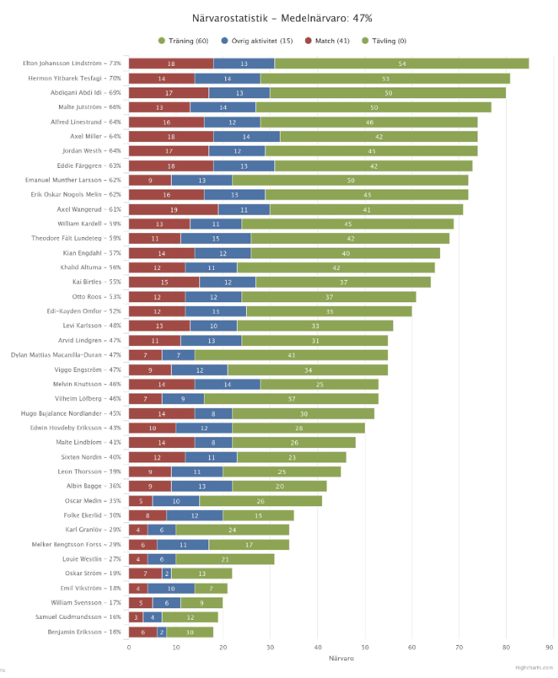
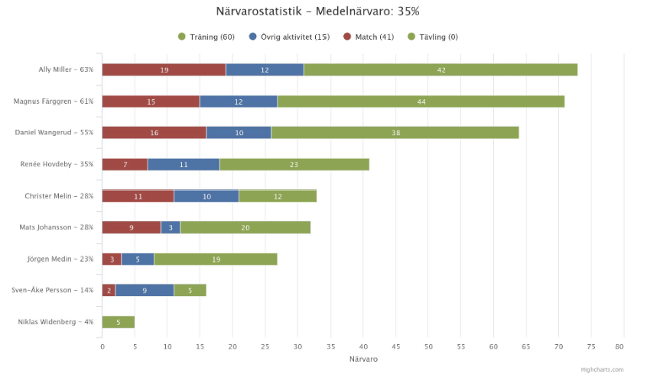
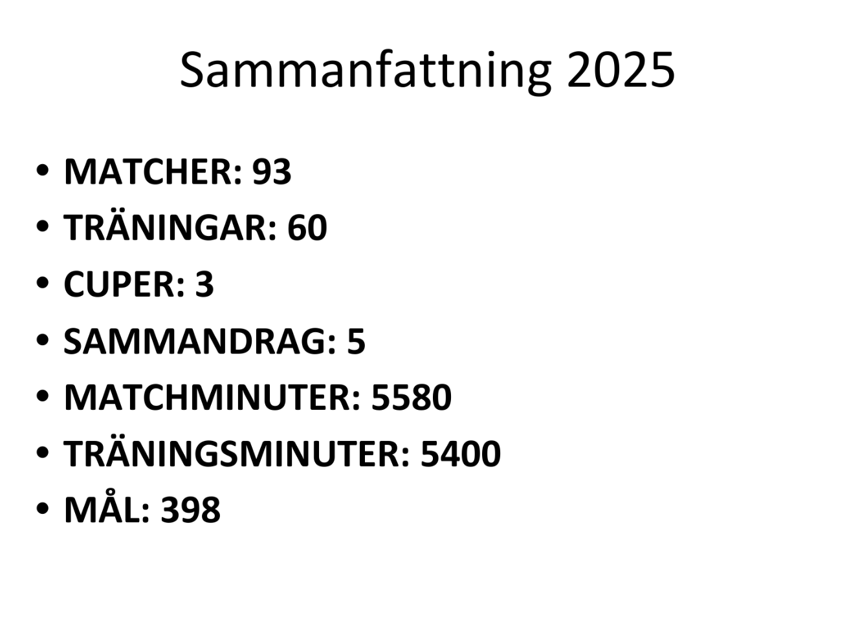
Säsongen 2025 i statistik
• GLÄDJE • KAMRATSKAP • ENGAGEMANG

Slide 4
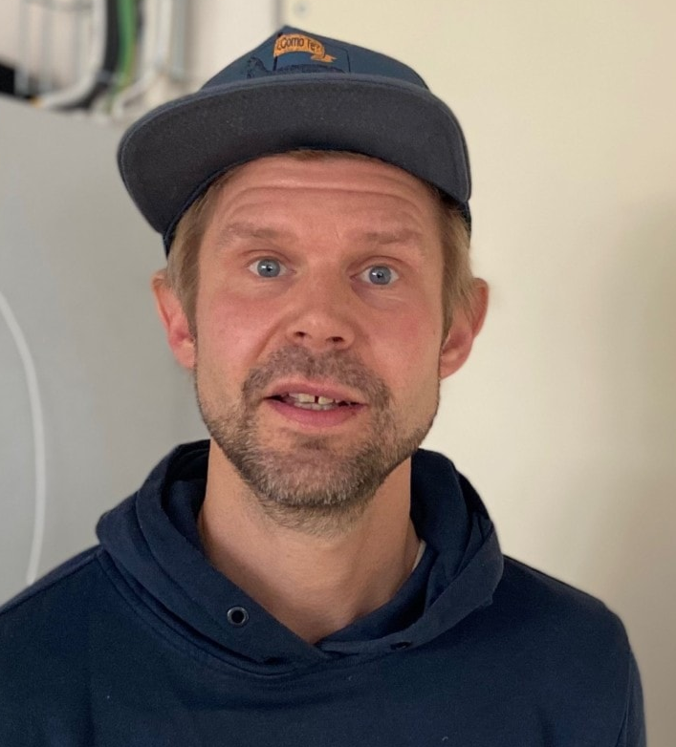
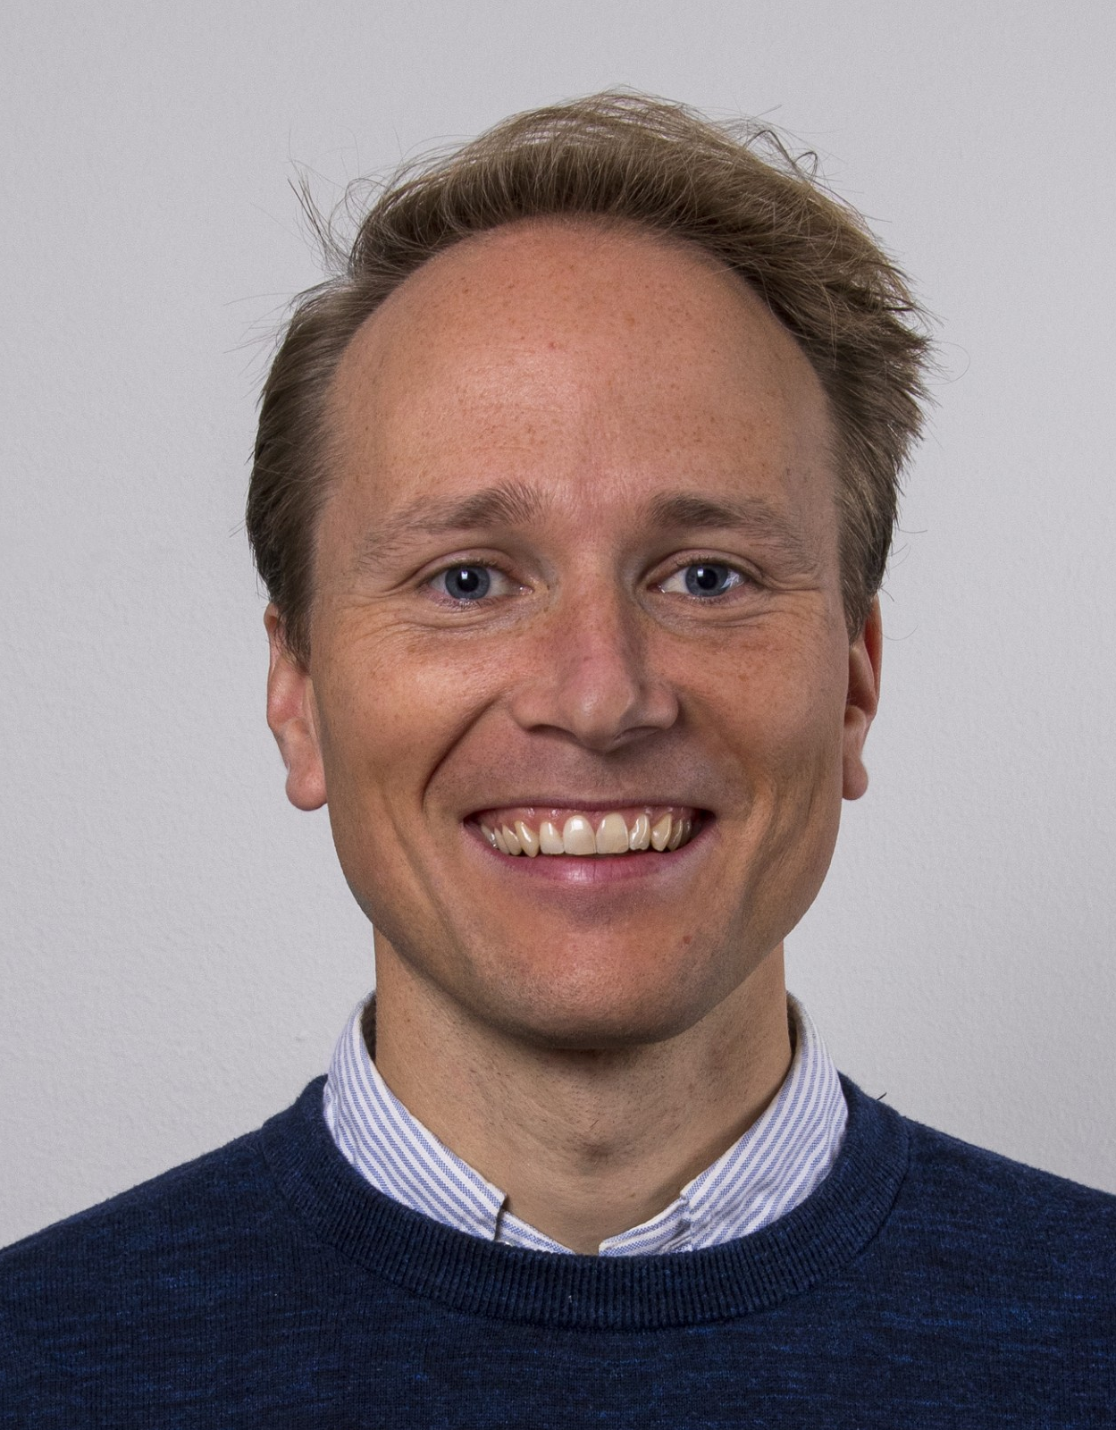
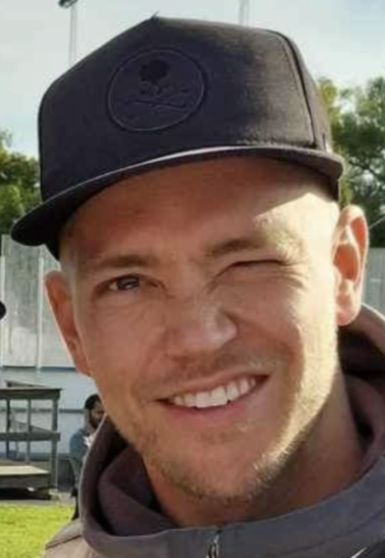
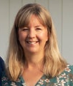
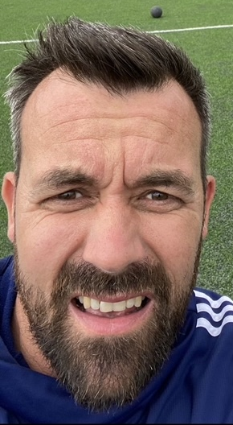
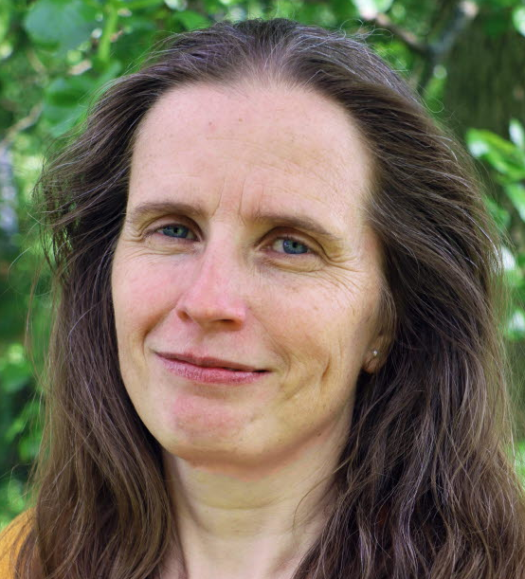
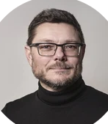
Ledarstab Ope P14 - 2026
• GLÄDJE • KAMRATSKAP • ENGAGEMANG
Välkommen att vara med i ledarstaben!
För tillfället har vi dessa positioner att fylla t.ex. Föräldraansvarig, försäljningsansvarig, hjälptränare, materialare och matchvärdar en men vi är alltid i behov av hjälp och stöttning under säsongen – prata med oss ☺
Kontaktvägar till oss finner ni på laget.se
Förklaring av vakanta roller
Föräldraansvarig – Samordnare av försäljningsinsatser (Bingolotter, Ope-häften, övriga arbetsinsatser)
Försäljningsansvarig – Samordna fikaförsäljningen via hemmamatcher andra försäljningsinsatser till lagkassan.
Hjälptränare – Stöd till huvudtränare/tränare (Vara behjälplig om någon spelare blir skadad, behöver knyta skor eller behöver stöd på annat sätt)
Materialare – Hanterar alla frågor som berör utrustning, material och kläder.
Matchvärdar – Säkerställa en trygg matchmiljö genom att stötta domaren (ofta minderårig) säga ifrån om någon beter sig illa.
Magnus Färggren Huvudtränare/
Lagledare
Daniel Wangerud Huvudtränare
Daniel Knutsson
Huvudtränare
Christer Melin Lagkassa/Tränare
Renée Hovdeby Tränare / Fys
Ally Miller Tränare/ Målvaktstränare
Vakant Föräldraansvarig
Mona Thorsson Trygghetsansvarig
Jörgen Medin
Trygghetsansvarig

Slide 5

Träningsinriktning per månad
• GLÄDJE • KAMRATSKAP • ENGAGEMANG
Träningar
Januari – Mars (tom v.14)
Måndagar: 15:15-16:30, ÖP-hallen
Torsdagar: 15:15-16:30, ÖP-hallen
Söndagar: 17:00-18:00, Odensala lilla
Mars (Från v.15) – Seriestart
Tisdagar: 19:00-20:30, Torvallen
Torsdagar: 15:15-16.30, ÖP-hallen
Söndagar 17-18.30, Råplan
Seriestart – Säsongsavslutning
Tisdagar: 19:00-20:30, Torvallen
Söndagar 17-18.30, Råplan
Månad | Fokusområden
Januari – Mars (Försäsong)* | Grundteknik, passningsspel, koordination, snabbhet och uthållighet.
April – Maj* | Anfallsspel, försvarsspel, positionsspel, beslutsfattande.
Juni – September (Seriespel)* | Matchlik träning, press & understöd, snabbhet, tempo.
Oktober – November* | Utvärdering, speluppfattning, individuell utveckling.
December | Lugnare tempo, teknik, rörlighet och glädje.
* Uppvärmningen kommer under dessa perioder att bestå av knäkontroll och stärkande övningar.

Slide 6
Utvecklingsmål 2026
1. Passningsspel & Speluppbyggnad
Mål: Speluppbyggnad efter marken och med passningsspel på “vår” planhalva. Tålamod med bollen, vända spelet när det är trångt på ena sidan. Rörelse på spelare utan boll och ALLTID vara delaktig/spelbar.
2. Utveckling av mindre erfarna spelare
Mål: Göra de mindre erfarna spelarna tryggare i bl.a. försvarsspelet så att de kan spela på fler positioner. Positionering vid försvarsspel och mod vid återerövring.
3. Spela sig ur press & hantera svåra situationer
Mål: Bli bättre på att spela sig ur pressade situationer med lugn och kortpassningar istället för att bara rensa bort bollen. Inte bli stressade utan fortsätta spela vårt spel även när vi ligger under med några mål.
4. Fysisk ork & uthållighet
Mål: Hålla energinivån uppe genom hela matcherna. Löpningar utan boll för att skapa ytor för medspelare.
5. Snabbare beslutsfattande vid kontring & inkast
Mål: Få spelarna att reagera snabbare och utnyttja kontringsmöjligheter samt kasta inkast snabbt innan måtståndarna hunnit ställa upp sig.
6. Modiga och beslutsamma i sista tredjedelen
Mål: Med fart komma till bra avslut antingen genom löpningar och passningsspel eller att våga dribbla/utmana. Tillfället väljer vad rätt beslut är, inte spelaren, men det är upp till spelaren att lära sig att välja rätt beslut för rätt läge.
• GLÄDJE • KAMRATSKAP • ENGAGEMANG

Slide 7




Seriespel och cuper
Cuper (Anmälda till alla cuper förutom Orkla cup)
SebSalo cup 2013 (21 mars) och 2014 (28 mars)
Hudik cup (12-14 juni)
Storsjöcupen (30 juni – 4 juli)
Orkla sparebank cup (11-13 sep) OBS! Spelas i Norge, nära Trondheim.
Seriespel (Åtekommer med datum när J/H delgett oss detta)
2st lag i seriespel 7 mot 7 (eventuellt serie efter nivå på hösten likt förra året)
1st lag i seriespel 9 mot 9 (Mot pojkar födda 2013)
• GLÄDJE • KAMRATSKAP • ENGAGEMANG
Ope IF (Kansliet) betalar anmälningsavgifterna till cup och seriespel, arvode till domare och planhyror för match och träning.
Vår lagkassa ska således täcka övriga kostnader som tex cupernas avgifter för boende, bussresa deltagaravgift per spelare på cup. Exempel för kostnadsförståelse: För Hudik cup kostar boende 1800kr per lag samt deltagaravgift på 1450kr per spelare och ledare samt kostnad för bussresa.

Slide 8
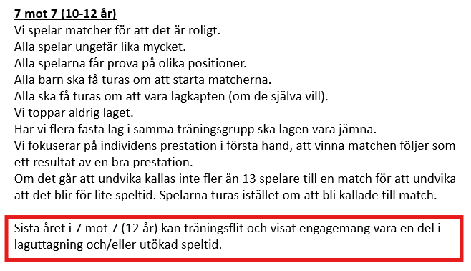

SvFF och Ope IF om nivåanpassning
• GLÄDJE • KAMRATSKAP • ENGAGEMANG
Svenska Fotbollförbundet (SvFF) och de lokala distrikten använder färgkoder (Grön, Gul, Röd) främst som en anmälningsnivå för att strukturera barn- och ungdomsfotboll (ofta 7–12 år) för att säkerställa jämna matcher och anpassad utveckling. Här är en generell tolkning av nivåerna:
Grön nivå (Nybörjare/Utveckling): Fokuserar på glädje, lärande och grundläggande färdigheter. Detta är den lägsta nivån där resultat inte är i fokus, och ofta spelas matcher utan tabell.
Gul nivå (Medel): Vänder sig till lag som spelat en tid och har grundläggande fotbollskunskaper. Det är en blandning av utveckling och tävling.
Röd nivå (Avancerad/Svår): För lag som är mer erfarna, tränar mer intensivt och söker en högre tävlingsutmaning.

Slide 9
Teambuilding och träningsläger
• GLÄDJE • KAMRATSKAP • ENGAGEMANG
Teambuilding (18 april)
Vi samlas och kommer att köra gruppövningar, utmaningar och lekar (inte fotboll) för att jobba med gruppsammanhållningen.
Vi återkommer med mer info när det närmar sig.
Träningsläger (1 maj) Torvallen & Odensala konstgräs
Samling på förmiddagen för lättare fotbollsträning eller lek (Torvallen).
Gemensam lunch och teorisnack (Torvallen).
2st matcher bokade med Ragunda och ett lag till. Spela 2st matcher i 7 mot 7 (Odensala konstgräsplan).
Vi återkommer med mer info när det närmar sig.
Vi kommer inte att köra någon övernattning vid något av dessa tillfällen iår.

Slide 10
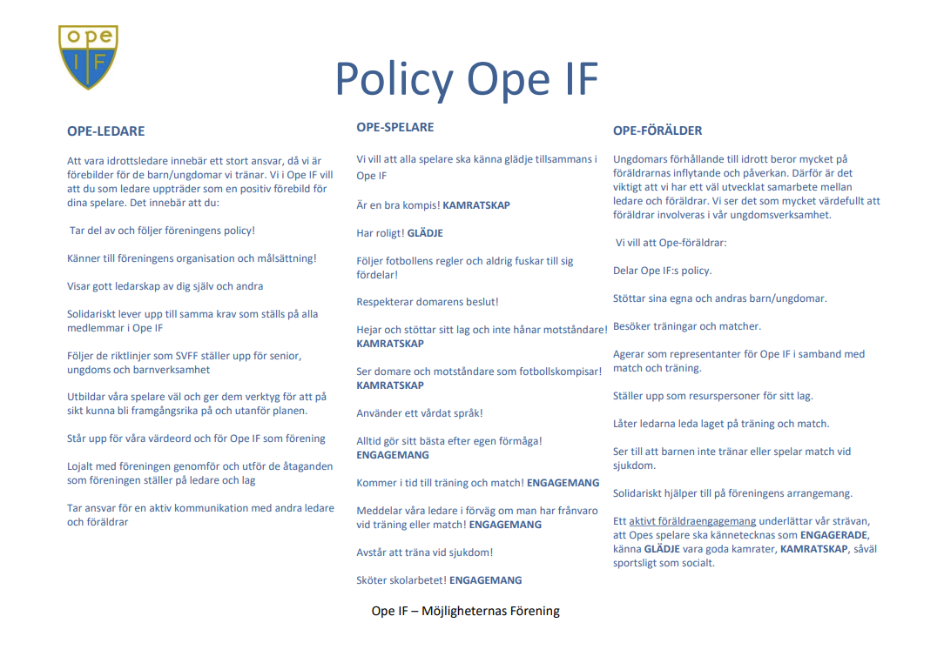
• GLÄDJE • KAMRATSKAP • ENGAGEMANG

Slide 11
Medlemsavgift och Fritidskortet
• GLÄDJE • KAMRATSKAP • ENGAGEMANG
Info om medlemsavgiften
Medlems- och träningsavgifterna kommer att hanteras som en elektronisk faktura via e-post med avsändare Billogram. Även möjligt att betala fakturan med swish.
Avgiften för aktiva 10-12år (födda 2016-2014) är 2000kr
Avgifterna går bl a till dessa kostnader:
• Försäkring och licensering av spelare
• Spelarutbildning i förbundets regi
• Kostnad för planhyror och domare
• Resekostnader, kost o logi
• Matchtröjor
• Träningsmaterial så som västar, koner, sjukvård, bollar etc
• Interna och externa ledarutbildningar
• Föreningsdomarutbildning
• Anmälningsavgifter till serier och cuper
• Drift och underhåll av våra anläggningar Furuparken och Torvallen
• Kanslikostnader, Personalkostnader, Arvodering och Administration
Som medlem i föreningen får man gå på A-lagsmatcherna gratis.
Medlems och Träningsavgift betalas senast 30 dagar efter att du fått fakturan. Om du vill delbetala fakturan kontakta kansliet på info@opeif.se
Info om fritidskortet
Fritidskortet
Du kan redan nu ansöka om Fritidskortet. Det är ett statligt bidrag för fritidsaktiviteter för barn och ungdom 7-16 år på 550kr per år. Ni ansöker själva om detta på:
https://fritidskortet.se/foralder
MEN! OBS vad det står. Du kan inte betala in till Ope IF förrän du fått fakturan för medlems och träningsavgift. Först då kan du använda fritidskortet som du då ska rikta till mottagaren på fakturan med det OCRnummer som står på just den fakturan.
Ope IF har i Fritidskortets system kopplat sig mot Laget.se, det system som vi jobbar med kring Medlemshantering.
Vi utkommer med exakta och tydliga instruktioner kontinuerligt till de lag som vår ekonom fakturerar till. Och självklart hjälps vi åt vid frågetecken. För frågetecken finns både hos användare, mottagare, Försäkringskassan m.fl.
Vänligen
Maud Stålhandske
Verksamhetschef Ope IF och Furuparken
maud@opeif.se
070-3838900

Slide 12
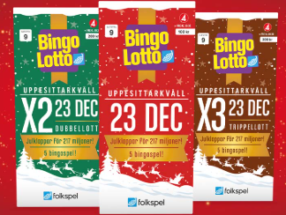
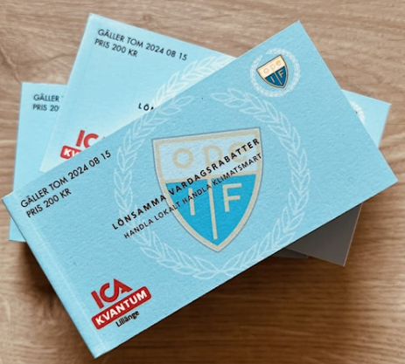
Obligatoriska arbetsinsatser under året
Rabatthäften säljer vi på vår och höst, betalning sker under maj/juni och sedan under september/oktober. Alla spelare från A-lag till spelare födda 2018 säljer, olika många beroende på ålder. Målsman ansvarar för att betala fakturan oavsett om den väljer att köpa dem själv eller sälja, det är inte möjligt att lämna tillbaka häftena. Laget får 20 kr per häfte i provision av sin försäljning. Mer info kommer inför säljperioden. (2st på våren och 2st på hösten för P14).
Bingolotter säljs inför julens Uppesittarkväll och betalas under december. Alla spelare från A-lag till spelare födda 2018 säljer. Målsman ansvarar för att betala fakturan oavsett om den väljer att köpa dem själv eller sälja, det är inte möjligt att lämna tillbaka lotterna. Om du slutat i föreningen innan den 30 juni behöver du inte sälja bingolotter, annars säljer alla som varit med under säsong 2026 oavsett om man tänker fortsätta efter jul eller inte. Intäkten till förening och lagkassa avser 2026. Laget får 8 kr per såld lott till sin lagkassa. Obetalda fakturor kommer att betalas från lagets kassa. (15st per spelare. Dock 10st om man har syskon i Ope).
Majbrasan (sista april) ska vårt lag ha 4st representanter (vuxna) som hjälper till som parkeringsvakt, brandvakt, fikaförsäljning med mera. Återkommer med mer info när vi vet mer.
Storsjöyran (över 18år) ska vårt lag ha 4st representanter antingen den 31/7 eller 1/8.
Gällande Storsjöcupen 2026 så är det oklart om vi ska bistå med arbetsinsats där, men vi räknar med det tills vi fått ett nej. Jag kan dock inte säga antal eller omfattning där än.
Dessa aktiviteter ovan samordnas av Föräldraansvarig.
• GLÄDJE • KAMRATSKAP • ENGAGEMANG

Slide 13

Extra arbetsinsatser för lagkassan
Fikaförsäljning vid hemmamatcher och sammandrag
Helst utse 1-2 personer som samordnar fikaförsäljningen.
Egen grupp i Supertext där samordning och planering sker för detta syfte?
Kom gärna med förslag på försäljningsinsatser till lagkassan
Kakservice ger 30kr per såld burk. Genomföra säljinsats på majbrasan?
Vi är 2a på listan för att få städa på Lundstams även iår.
Grillkolsförsäljning?
Toapapper?
Sponsring?
Alla tips och idéer välkomnas ☺
Dessa aktiviteter ovan samordnas av Försäljningsansvarig.
• GLÄDJE • KAMRATSKAP • ENGAGEMANG
Stor eloge till er som anordnade fikaförsäljningen förra säsongen

Slide 14
Övrig info
Registrera spelare i Fogis - Spelare och vårdnadshavare behöver fylla i ett dokument för registrering av spelare till Svenska fotbollsförbundet för registrering i Fogis. Spelare får inte spela match om de inte registreras där (nytt för 2026).
Uppdatera info på laget.se – varje vårdnadshavare ansvarar för att dennes information på laget.se fortfarande är aktuell.
Lagets ekonomi är i dagsläget bättre än vad det den var vid samma tid förra året.
Har vi någon eller några som direkt känner sig manad att bli en del av ledarstaben redan idag?
Uppmaning: Hjälp era barn att komma i tid till träningarna, svara på kallelser från laget.se samt komma förberedda för träning.
• GLÄDJE • KAMRATSKAP • ENGAGEMANG

Slide 15
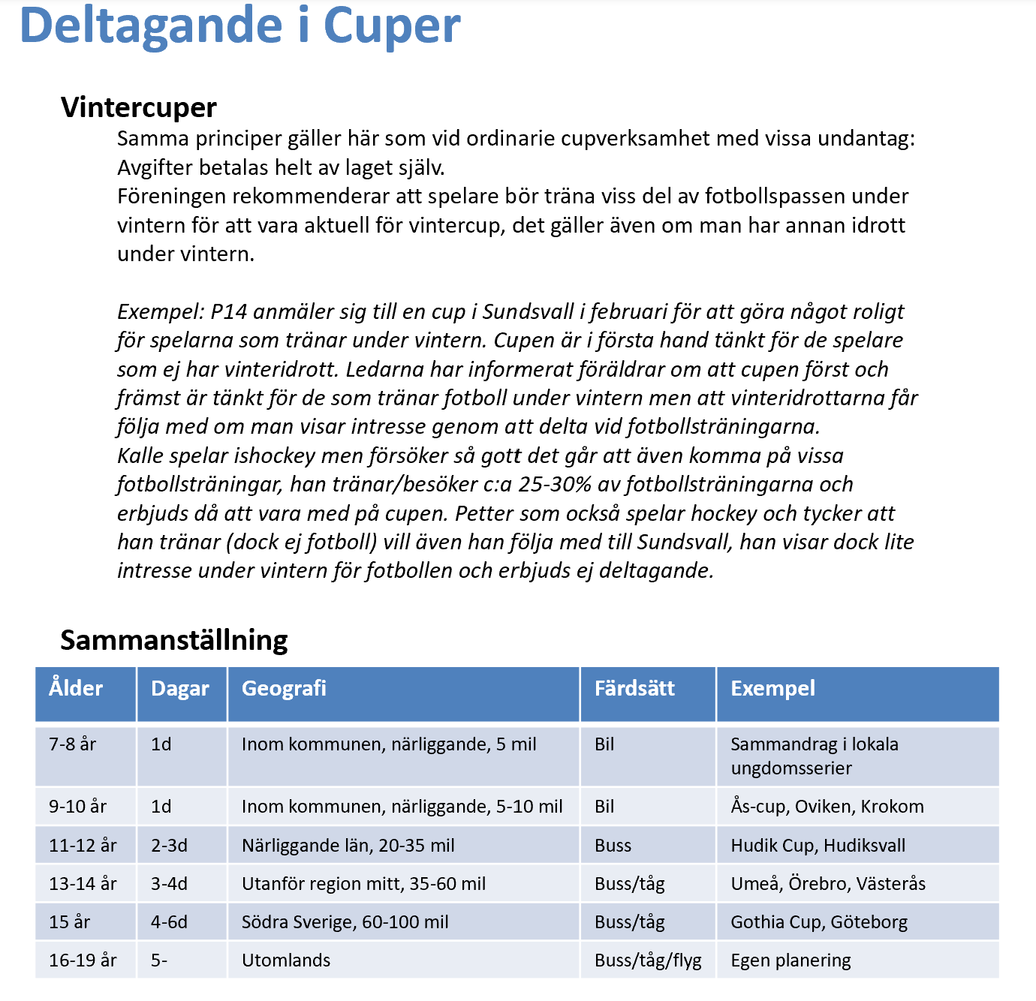
Framtid
• GLÄDJE • KAMRATSKAP • ENGAGEMANG
Källa ovan: Ope IFs spelarutbildningsplan

Slide 16
Kontaktvägar till Opes Kansli
Kansliets telefon är – 063-351 62
Kansliets mail är – info@opeif.se
Allmänna frågor, eller när du inte vet vart du ska vända dig
Sportchef Pär Svens par.svens@opeif.se
Sportsligt ansvarig för föreningens lag. Kontakt även för materialfrågor, fotbollsskola
Ekonomi Therese Bye ekonomi@opeif.se
Sköter hela föreningens ekonomi. Kontakt även för lagkassor, domararvoden
Marknad Per Lundqvist per.lundqvist@opeif.se
Ansvarar för föreningens sponsorer och samverkansparter. Kontakt även för bingolotter, rabatthäften och gåfotboll
Vaktmästare och städ Ulrika Henriksson vaktmastare@opeif.se
Fastighetsskötare och planskötare Johan Persson 74johanpersson@gmail.com
Fotbollsutveckling ledare Anneli Andersén anneli@opeif.se
Verksamhetschef Maud Stålhandske maud@opeif.se 070-3838900
Övergripande ansvar för hela föreningens verksamhet Kontakt även för Furuparken, volontärer, offerter och bokning
Fotbollskommitén kontakt fotboll@opeif.se
Kontaktas vid funderingar kring fotboll, laget.se
Trygg Idrott tryggidrott@opeif.se
Frågor kring trygghetsansvar, ev händelser, rådgivning
• KAMRATSKAP • GLÄDJE • ENGAGEMANG

